Slide 1

FINAL PROJECT
PMS
Project Management System
이준석 이연학 유재인 김하나 김진수 김형규 전현규

Slide 2
CONTENTS
001. Topic Selection
002. Requirement Specification
003. Function Flow
004. DB Construction
005. Screen Design
006. Review

Slide 3

Topic Selection

Slide 4
Topic Selection
- 나날이 발전하는 과학 기술과 복잡해지는 현대 사회의 구조적인 환경 속에서 첨단 기술의 사용과 변화한 환경의 반영이 주요한 화두가 된 것은 이미 오래된 이야기이다. 그러나 발전에만 맞추어진 초점으로 인하여 그 공정(process)이 무시되었을 때의 문제점은 이천 물류창고 참사 등 각종 인재의 형태로 우리 곁에 다가오고 있다.
- 효율적인 목표 달성과 체계적인 공정 관리라는 두 마리 토끼를 잡기 위한 선택인 PMS 시스템을 개발하여 합리적인 개발 환경을 조성하고자 한다.

Slide 5
Topic Selection
PMS(Project Management System)?
기업이 운영하는 다양한 프로젝트의 정보개요, 진척현황, 인력배정, 원기분석등의 정보를 한 눈에 조회할 수 있어 기업의 전략추진과 경영혁신, 운영관리를 체계적으로 관리하여 업무의 생산성과 효율성을 향상시키는 솔루션
PMS를 통한 프로젝트 관리
실제로 기업들이 활용하는 PMS를 직접 개발해서 프로젝트의 진행상황, 소요시간, 비용을 체계적으로 관리함으로써 프로젝트 진행효율을 향상시키고 한다.

Slide 6
Topic Selection
PMS(Project Management System)의 장점
1. 기술의 전달/표준화 용이
2. 팀원에의 작업 할당
3. 진척 관리 가능
4. 목적에 따른 결과가 도출되게끔 작업의 방향성을 유지
5. 달성한 결과를 분석
6. 간트 차트 등을 포함하는 프로젝트 관리 제품을 이용하는 것으로 효율적인 업무수행

Slide 7
Requirement Specification

Slide 8

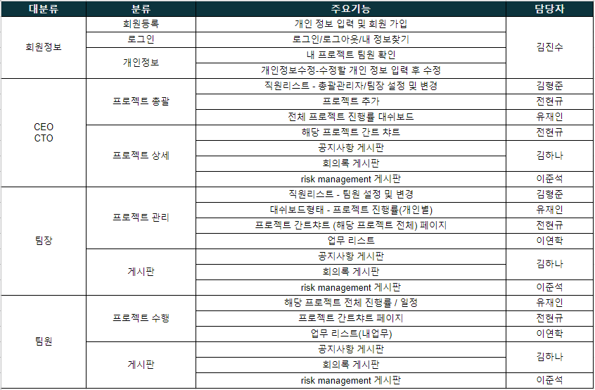
RS

Slide 9
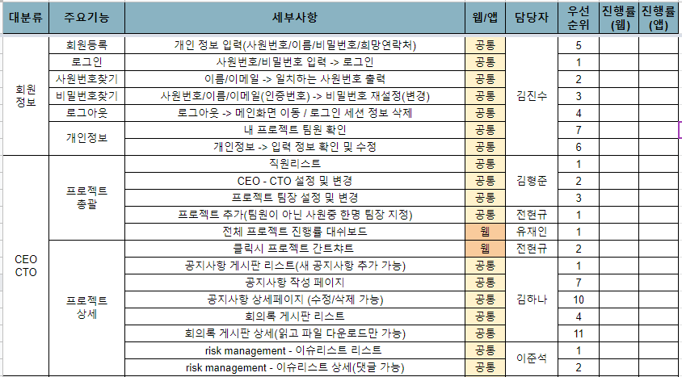
RS

Slide 10
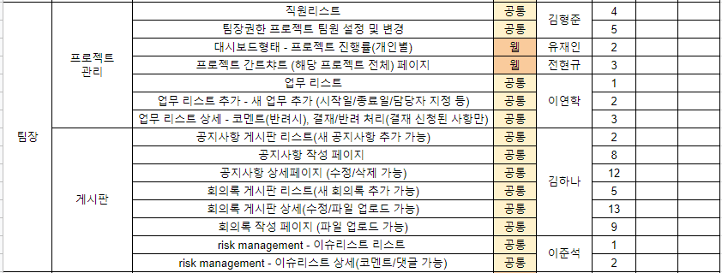
RS

Slide 11
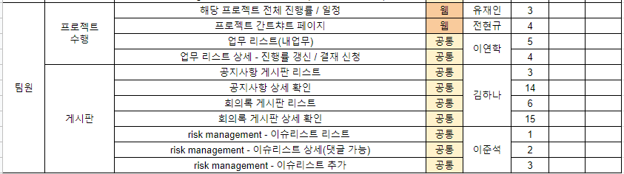
RS

Slide 12
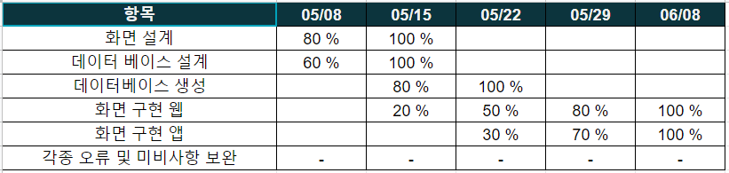
진행계획

Slide 13
Function Flow

Slide 14
Function Flow
대시보드
대시보드
간트차트
간트차트
업무리스트
업무배정
공지사항
열람
업무처리
작성/수정/삭제
공지사항
열람
CEO
CTO
팀장
팀원
작성/수정/삭제
회의록
열람
작성/수정
회의록
열람
작성/수정
리스크관리
열람
작성/수정
리스크관리
열람
댓글작성/수정
작성/수정
코멘트 작성/수정
댓글작성/수정
코멘트 작성/수정

Slide 15
DB Construction

Slide 16
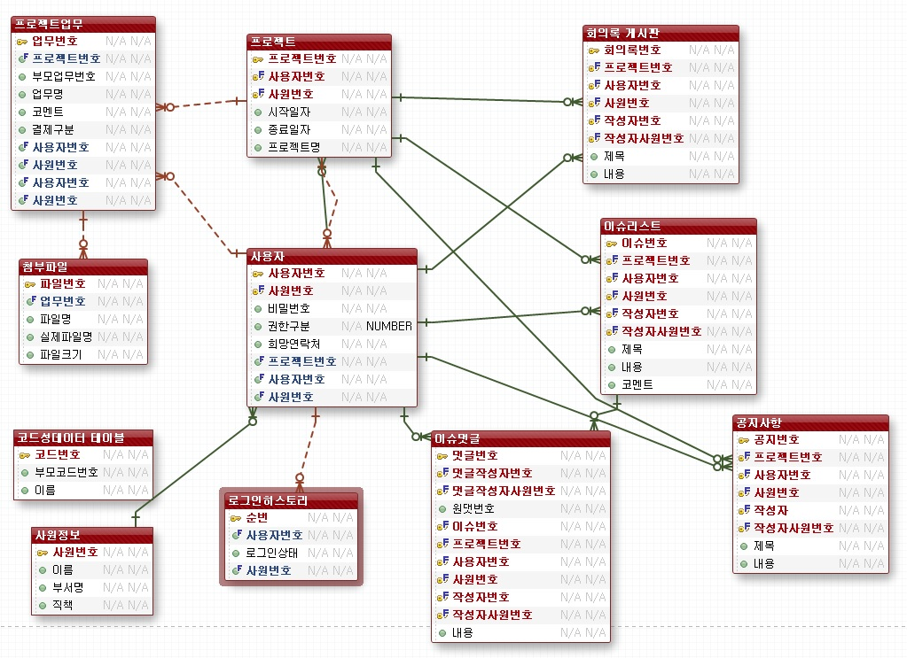
DB Construction

Slide 17
Screen Design

Slide 18

업무리스트

Slide 19
[화면설계] 팀장/팀원
WEB
업무 리스트
1
사이드 메뉴
2
진행률 ( 팀원 수정 )
상단메뉴
3
업무 중 / 결재 / 반려처리
4
업무 등록 ( 팀장 )
1
업무 현황
2
3
번호 | 제목 | 진행률 | 진행 여부
4
등록
1 | 2 | 3

Slide 20
[화면설계] 팀장
WEB
업무 작성
1
업무 명
업무 등록
2
업무 시작 / 마감일
3
첨부파일 등록
1
제목
2
시작일
마감일
업무 상세
3
첨부 파일
등록
등록

Slide 21
[화면설계] 팀장/팀원
WEB
업무 상세
1
업무 명
2
업무 담당자
1
제목
3
업무 중 / 결재 / 반려처리
첨부파일
2
담당자
4
진행률 수정 (담당자)
상세내용
시작일 ~
마감일
5
팀장 코멘트
3
진행 여부
4
진행률
수정
코멘트
5

Slide 22

[화면설계] 팀장/팀원
APP
안드로이드 업무 리스트, 작성
1
업무 명
업무 현황
업무 등록
2
업무 중 / 결재 / 반려처리
업무 등록
제목
1
제목
시작일
담당자
진행 여부
마감일
2
제목
업무 상세
담당자
진행 여부
제목
담당자
진행 여부
첨부
등록

Slide 23
[화면설계] 팀장/팀원
APP
안드로이드 업무 상세
1
진행률 수정(담당자)
업무 상세
2
반려 처리시 코멘트(팀장)
제목
시작일
마감일
업무 상세
첨부
1
진행률
2
코멘트

Slide 24
프로젝트 총괄/관리

Slide 25
[화면설계] CEO CTO – 프로젝트 총괄
WEB
CEO – 총괄 관리자 & 팀장 설정 및 변경
1
직원 리스트
2
직급을 변경 할 직원 선택
1
사원번호 이름 직책 부서명 이메일 핸드폰 선택
3
CTO로 직급 변경
2
4
팀장으로 직급 변경
5
이전 페이지로 이동
6
페이징 처리
6
Previous 1 2 3 4 5 Next
3
4
5
CTO 설정
팀장설정
이전

Slide 26
[화면설계] CEO CTO – 프로젝트 총괄
APP
CEO – 총괄 관리자 & 팀장 설정 및 변경
1
1
직원 리스트
직급 설정
2
직급을 변경 할 직원 선택
3
CTO로 직급 변경
이름 직책 부서 핸드폰 선택
4
팀장으로 직급 변경
2
5
페이징 처리
5
Previous 1 2 3 4 5 Next
3
4
CTO 설정
팀장설정

Slide 27
[화면설계] 팀장 – 프로젝트 관리
WEB
직원리스트
1
직원 리스트
2
팀원 추가 페이지 이동
1
사원번호 이름 직책 부서명 이메일 핸드폰
3
팀원 삭제 페이지 이동
4
이전 페이지 이동
5
페이징 처리
5
Previous 1 2 3 4 5 Next
3
2
4
팀원추가
팀원삭제
이전

Slide 28
[화면설계] 팀장 – 프로젝트 관리
APP
직원리스트
1
1
직원 리스트
직원 리스트
2
팀원 추가 페이지 이동
3
팀원 삭제 페이지 이동
이름 직책 부서 핸드폰
4
페이징 처리
4
Previous 1 2 3 4 5 Next
2
3
팀원 추가
팀원 삭제

Slide 29
[화면설계] 팀장 – 프로젝트 관리
WEB
프로젝트 팀원 추가
1
직원 리스트
2
추가 할 팀원 선택
1
사원번호 이름 직책 부서명 이메일 핸드폰 선택
3
팀원 추가
2
4
이전 페이지 이동
5
페이징 처리
5
Previous 1 2 3 4 5 Next
3
4
추가
이전

Slide 30
[화면설계] 팀장 – 프로젝트 관리
APP
프로젝트 팀원 추가
1
1
직원 리스트
팀원 추가
2
추가 할 팀원 선택
3
팀원 추가
이름 직책 부서 핸드폰 선택
4
페이징 처리
2
4
Previous 1 2 3 4 5 Next
3
추가

Slide 31
[화면설계] 팀장 – 프로젝트 관리
WEB
프로젝트 팀원 삭제
1
직원 리스트
2
삭제 할 팀원 선택
1
사원번호 이름 직책 부서명 이메일 핸드폰 선택
3
팀원 삭제
2
4
이전 페이지 이동
5
페이징 처리
5
Previous 1 2 3 4 5 Next
3
4
삭제
이전

Slide 32
[화면설계] 팀장 – 프로젝트 관리
APP
프로젝트 팀원 추가
1
1
직원 리스트
팀원 삭제
2
추가 할 팀원 선택
3
팀원 삭제
이름 직책 부서 핸드폰 선택
4
페이징 처리
2
4
Previous 1 2 3 4 5 Next
3
삭제

Slide 33
직원정보

Slide 34
[화면설계] 직원정보 – 로그인(메인화면)
WEB
사원번호-비밀번호 로그인 & 사원번호-비밀번호 찾기 & 회원등록
1
회사명
- 텍스트 내용
2
P.M.S
- 텍스트 내용
회사 명
1
사원번호 입력
- 텍스트 입력 받기
3
2
Project Management System
4
비밀번호 입력
- 텍스트 입력 받기(정규식)
3
사원번호 입력
5
사원번호 저장
- 체크박스
- 쿠키를 이용해 사원번호 저장 및 가져오기
4
비밀번호 입력
5
사원번호 저장
6
로그인
- submit 기능 버튼
6
로그인
7
회원 등록
- 페이지 이동
7
회원 등록
8
사원번호/비밀번호 찾기
- 페이지 이동
8
사원번호 찾기
비밀번호 찾기

Slide 35
[화면설계] 직원정보 – 사원번호찾기 - 1
WEB
사원정보의 이름 & 이메일로 사원번호 찾기
1
사원번호 찾기
- 텍스트 내용
2
이름
- 텍스트 내용
이름 입력
- 텍스트 입력 받기
1
사원번호 찾기
3
이메일
- 텍스트 내용
이메일 입력
- 텍스트 입력 받기
이름
2
이름 입력
4
확인
- 이름, 이메일 일치하는
사원번호 출력
이메일
3
이메일 입력
4
확인

Slide 36
[화면설계] 직원정보 – 사원번호찾기 - 2
WEB
이름 & 이메일이 일치하는 사원번호 출력
1
사원번호 찾기
- 텍스트 내용
2
사원번호
- 텍스트 내용
사원번호 출력
- 데이터 Select
사원번호 출력
1
사원번호 찾기
사원번호
3
로그인
- 로그인(메인화면) 이동
2
사원번호 출력
4
비밀번호 찾기
- 페이지 이동
3
로그인
4
비밀번호 찾기

Slide 37
[화면설계] 직원정보 – 비밀번호찾기 - 1
WEB
사원번호 & 이름 & 이메일이 일치하면 비밀번호 재설정
1
비밀번호 찾기
- 텍스트 내용
2
사원번호
- 텍스트 내용
사원번호 입력
- 텍스트 입력 받기
1
비밀번호 찾기
사원번호
2
사원번호 입력
3
이름
- 텍스트 내용
이름 입력
- 텍스트 입력 받기
이름
3
이름 입력
4
이메일
- 텍스트 내용
이메일 입력
- 텍스트 입력 받기
이메일
4
이메일 입력
5
인증번호 입력
- 텍스트 입력 받기
전송/인증
- 인증번호 전송/인증 버튼
5
인증번호 입력
전송/인증
6
변경하기
6
변경하기
- 비밀번호 변경 페이지 이동

Slide 38
[화면설계] 직원정보 – 비밀번호찾기 - 2
WEB
비밀번호 변경하기
1
비밀번호 찾기
- 텍스트 내용
2
새 비밀번호
- 텍스트 내용
새 비밀번호 입력
- 텍스트 입력 받기(정규식)
1
비밀번호 찾기
3
새 비밀번호 확인
- 텍스트 내용
새 비밀번호 재입력
- 텍스트 입력 받기(정규식)
새 비밀번호
2
새 비밀번호 입력
4
변경하기
- 비밀번호 일치 여부 확인
- 데이터 Update 수정
- 로그인 페이지 이동
새 비밀번호 확인
3
새 비밀번호 재입력
4
변경하기

Slide 39
[화면설계] 직원정보 – 회원등록 - 1
WEB
사원번호 & 이름으로 회원 등록
1
회원 등록
- 텍스트 내용
2
사원번호
- 텍스트 내용
사원번호 입력
- 텍스트 입력 받기
1
회원 등록
3
이름
- 텍스트 내용
이름 입력
- 텍스트 입력 받기
사원번호
2
사원번호 입력
4
회원 등록
- 사원번호, 이름이 일치하면
회원 등록 페이지로 이동
이름
3
이름 입력
4
회원 등록

Slide 40
[화면설계] 직원정보 – 회원등록 - 2
WEB
회원 등록 정보 입력
1
회원 등록
- 텍스트 내용
회원 등록
2
사원번호
- 텍스트 내용
사원번호 출력
- 입력된 사원번호 출력
1
사원번호
2
사원번호 출력
3
비밀번호
- 텍스트 내용
비밀번호 입력
- 텍스트 입력 받기(정규식)
비밀번호
비밀번호 입력
3
4
희망연락처
- 텍스트 내용
희망연락처
- 체크 : 사원정보 핸드폰 번호
사원정보 이메일
- 다른 번호/메일 입력 시 저장
비밀번호 재입력
일치 확인
희망 연락처
4
희망 연락처 입력
5
회원 등록
- 데이터 insert
핸드폰
이메일
5
회원 등록

Slide 41
[화면설계] 직원정보 – 상단메뉴
WEB
프로젝트명 & 개인정보 & 로그아웃 & 참여인원
1
1
상단 메뉴
- Include 사용
프로젝트 명
개인정보/로그아웃
2
3
2
프로젝트 명
- 참여하고 있는 프로젝트 명
출력(팀원/팀장)
참여인원 @@명
4
3
개인정보
- 개인정보 페이지 이동
- 사원번호, 비밀번호, 이름,
부서명, 직책, 희망연락처
로그아웃
- 로그인 세션 정보 제거
- 로그인 화면으로 이동
각 화면 내용
4
참여 인원
- 프로젝트에 참여한 인원 중
로그인 된 인원 수
- 클릭 하면 참여 인원의
정보 출력(팝업)
(이름, 직책, 희망연락처)
5
5
각 화면 내용
- 각 화면 내용 출력

Slide 42
[화면설계] 직원정보 – 개인정보 - 1
WEB
개인 정보 확인 팝업 화면(비밀번호 입력)
1
개인 정보 팝업 화면
- 팝업 화면
1
2
개인 정보
- 텍스트 내용
3
사원번호
- 텍스트 내용
사원번호 출력
- 로그인 된 사원번호 출력
2
개인 정보
사원번호
4
비밀번호
- 텍스트 내용
비밀번호 입력
- 텍스트 입력 받기(정규식)
3
사원번호 출력
비밀번호
정보 확인
- 비밀번호 일치 여부 확인
- 정보 확인/수정 팝업
5
4
비밀번호 입력
5
정보 확인/수정

Slide 43
[화면설계] 직원정보 – 개인정보 - 2
WEB
개인정보 확인 및 수정
1
개인 정보 팝업 화면
- 정보 확인/수정 화면
1
개인 정보
2
3
2
정보 출력
- 사원번호/이름/직책/부서
사원번호
전화번호
사원번호 출력
전화번호 출력
3
정보 출력
- 전화번호/이메일
이름
이메일
비밀번호
- 비밀번호 * 출력
일치 확인
- 비밀번호 일치 확인(정규식)
4
이름 출력
이메일 출력
직책
비밀번호
직책 출력
비밀번호 * 출력
5
희망 연락처
- 입력된 정보 출력
희망 연락처 수정
- 수정은 새로운 내용 입력
4
부서
비밀번호 재입력
부서 출력
일치 확인
6
닫기
- 팝업 화면 닫기
희망 연락처
희망 연락처 출력/수정
7
정보 수정
- 비밀번호/희망연락처 수정
5
닫기
정보 수정
6
7

Slide 44
[화면설계] 직원정보 – 참여인원
WEB
참여인원의 기본정보 및 로그인 여부
1
참여 인원 팝업 화면
- 팝업 창 출력
1
2
표 컬럼명
- 텍스트 내용
이름 | 직책 | 연락처 | 로그인 상태
2
이름 입력
- 텍스트 입력 받기
검색
- 일치하는 정보 출력
3
3
이름 입력
검색
4
4
리스트
- 프로젝트 참여 인원
리스트 출력
5
페이징 처리
- 리스트에 5~6줄 출력
페이징 처리
5
페이징 처리

Slide 45
[화면설계] 직원정보 – 로그인
APP
로그인 & 메인화면
1
회사명
- 텍스트 내용
2
P.M.S
- 텍스트 내용
회사명
1
3
사원번호 입력
- 텍스트 입력 받기
Project Management System
4
비밀번호 입력
- 텍스트 입력 받기
2
5
사원번호 저장
- 체크박스
3
사원번호 입력
6
로그인
- 페이지 이동 버튼
4
비밀번호 입력
7
회원 등록
- 페이지 이동
5
사원번호 저장
6
로그인
8
사원번호/비밀번호 찾기
- 페이지 이동
7
회원 등록
8
사원번호 찾기
비밀번호 찾기

Slide 46
[화면설계] 직원정보 – 사원번호찾기 - 1
APP
사원정보의 이름 & 이메일로 사원번호 찾기
1
사원번호 찾기
- 텍스트 내용
2
이름
- 텍스트 내용
이름 입력
- 텍스트 입력 받기
사원번호 찾기
1
3
이메일
- 텍스트 내용
이메일 입력
- 텍스트 입력 받기
이름
이름 입력
2
4
확인
- 이름, 이메일 일치하는
사원번호 출력
이메일
이메일 입력
3
확인
4

Slide 47
[화면설계] 직원정보 – 사원번호찾기 - 2
APP
이름 & 이메일이 일치하는 사원번호 출력
1
사원번호 찾기
- 텍스트 내용
2
사원번호
- 텍스트 내용
사원번호 출력
- 일치하는 사원번호 출력
사원번호 찾기
1
3
로그인
- 로그인(메인화면) 이동
사원번호
4
비밀번호 찾기
- 페이지 이동
2
사원번호 출력
로그인
3
비밀번호 찾기
4

Slide 48
[화면설계] 직원정보 – 비밀번호찾기 - 1
APP
사원번호 & 이름 & 이메일이 일치하면 비밀번호 재설정
1
비밀번호 찾기
- 텍스트 내용
2
사원번호
- 텍스트 내용
사원번호 입력
- 텍스트 입력 받기
비밀번호 찾기
1
사원번호
3
이름
- 텍스트 내용
이름 입력
- 텍스트 입력 받기
사원번호 입력
2
이름
3
4
이메일
- 텍스트 내용
이메일 입력
- 텍스트 입력 받기
이름 입력
이메일
4
이메일 입력
5
인증번호 입력
- 텍스트 입력 받기
전송/인증
- 인증번호 전송/인증 버튼
5
인증번호 입력
전송/인증
변경하기
6
6
변경하기
- 비밀번호 변경 페이지 이동

Slide 49
[화면설계] 직원정보 – 비밀번호찾기 - 2
APP
비밀번호 변경하기
1
비밀번호 찾기
- 텍스트 내용
2
새 비밀번호
- 텍스트 내용
새 비밀번호 입력
- 텍스트 입력 받기(정규식)
비밀번호 찾기
1
3
새 비밀번호 확인
- 텍스트 내용
새 비밀번호 재입력
- 텍스트 입력 받기(정규식)
새 비밀번호
2
새 비밀번호 입력
4
변경하기
- 비밀번호 일치 여부 확인
- 로그인 페이지 이동
새 비밀번호 확인
3
새 비밀번호 재입력
변경하기
4

Slide 50
[화면설계] 직원정보 - 회원 등록-1
APP
사원번호 & 이름으로 회원 등록
1
회원 등록
- 텍스트 내용
2
사원번호
- 텍스트 내용
사원번호 입력
- 텍스트 입력 받기
회원 등록
1
3
이름
- 텍스트 내용
이름 입력
- 텍스트 입력 받기
사원번호
사원번호 입력
2
4
회원 등록
- 사원번호, 이름이 일치하면
회원 등록 페이지로 이동
이름
이름 입력
3
회원 등록
4

Slide 51
[화면설계] 직원정보 - 회원 등록-2
APP
회원 등록 정보 입력
1
비밀번호 찾기
- 텍스트 내용
회원 등록
1
2
사원번호
- 텍스트 내용
사원번호 입력
- 텍스트 입력 받기
사원번호
2
사원번호 출력
이름
- 텍스트 내용
이름 입력
- 텍스트 입력 받기
3
비밀번호
3
비밀번호 입력
4
이메일
- 텍스트 내용
이메일 입력
- 텍스트 입력 받기
비밀번호 재입력
일치 확인
희망 연락처
4
5
인증번호 입력
- 텍스트 입력 받기
전송/인증
- 인증번호 전송/인증 버튼
희망 연락처 입력
5
핸드폰
이메일
6
변경하기
- 비밀번호 변경 페이지 이동
회원 등록
6

Slide 52
[화면설계] 직원정보 - 상단메뉴
APP
프로젝트명 & 개인정보 & 로그아웃 & 참여인원
1
상단 메뉴
- Include 사용
1
2
프로젝트 명
2
프로젝트 명
- 참여하고 있는 프로젝트 명
출력(팀원/팀장)
3
개인정보
로그아웃
참여인원
@@명
4
3
개인정보
- 개인정보 페이지 이동
- 사원번호, 비밀번호, 이름,
부서명, 직책, 희망연락처
로그아웃
- 로그인 세션 정보 제거
- 로그인 화면으로 이동
각 화면 내용
5
4
참여 인원
- 프로젝트에 참여한 인원 중
로그인 된 인원 수
- 클릭 하면 참여 인원의
정보 출력(팝업)
(이름, 직책, 희망연락처)
5
각 화면 내용
- 각 화면 내용 출력

Slide 53
[화면설계] 직원정보 – 개인정보 - 1
APP
개인 정보 확인 팝업 화면(비밀번호 입력)
1
개인 정보
- 텍스트 내용
프로젝트 명
2
사원번호
- 텍스트 내용
사원번호 출력
- 로그인 된 사원번호 출력
개인정보
로그아웃
참여인원
@@명
3
비밀번호
- 텍스트 내용
비밀번호 입력
- 텍스트 입력 받기(정규식)
개인 정보
1
사원번호
사원번호 출력
4
정보 확인
- 비밀번호 일치 여부 확인
- 정보 확인/수정 팝업
2
비밀번호
비밀번호 입력
3
정보 확인/수정
4

Slide 54
[화면설계] 직원정보 – 개인정보 - 2
APP
개인정보 확인 및 수정
1
개인 정보 팝업 화면
- 정보 확인/수정 화면
개인 정보
1
3
비밀번호
2
정보 출력
- 사원번호/이름/직책/부서
- 전화번호/이메일
사원번호
2
비밀번호 * 출력
사원번호 출력
비밀번호 재입력
3
비밀번호
- 비밀번호 * 출력
일치 확인
- 비밀번호 일치 확인(정규식)
이름
이름 출력
일치 확인
희망 연락처
4
희망 연락처
- 입력된 정보 출력
희망 연락처 수정
- 수정은 새로운 내용 입력
직책
4
희망 연락처 출력/수정
직책 출력
부서
정보 수정
정보 수정
- 비밀번호/희망연락처 수정
5
5
부서 출력
전화번호
전화번호 출력
이메일
이메일 출력

Slide 55
[화면설계] 직원정보 – 참여인원
APP
참여인원의 기본정보 및 로그인 여부
1
표 컬럼명
- 텍스트 내용
프로젝트 명
2
이름 입력
- 텍스트 입력 받기
검색
- 일치하는 정보 출력
개인정보
로그아웃
참여인원
@@명
이름 | 직책 | 연락처 | 로그인 상태
3
리스트
- 프로젝트 참여 인원
리스트 출력
1
2
이름 입력
검색
3

Slide 56
Risk Management

Slide 57
[화면설계] Risk Management 게시판
WEB
리스트
1
클릭 시 상세페이지 이동
상단 메뉴
2
페이지 크기 초기값 5
예약 지점안내 로그인 창업문의
3
보여줄 블록 크기 3
4
팀원만 작성 가능
사이드 메뉴
risk management 게시판
2
5 ▼
번호 | 제목 | 작성자 | 작성일
4
3
2
1
1
1
3
< | 1 | 2 | 3 | >
4
작성

Slide 58
[화면설계] Risk Management 게시판
WEB
작성
1
팀원만 작성 가능
상단 메뉴
예약 지점안내 로그인 창업문의
제목
내용
첨부 파일 |  | 첨부
뒤로가기
등록

Slide 59
[화면설계] Risk Management 게시판
WEB
상세
1
파일 첨부
상단 메뉴
2
코멘트 작성 : 팀장만 가능
3
수정 : 글 쓴 팀원만 가능
작성자 |  | 작성일
제목
내용
첨부
코멘트 작성자 |  | 코멘트 작성일
코멘트
4
댓글 , 대댓글 기능 제한 없음
1
2
뒤로가기
수정
코멘트 저장
3
댓글작성
저장
작성자 | 작성일 |삭제 수정 댓글
댓글1
4
작성자 | 작성일 |삭제 수정 댓글
댓글1의 댓글
작성자 | 작성일 |삭제 수정 댓글
댓글2

Slide 60
[화면설계] Risk Management 게시판
APP
리스트
1
리사이클러뷰 사용
상단 메뉴
1
번호 | 제목 | 작성자 | 작성일
4
3
2
1
등록

Slide 61
[화면설계] Risk Management 게시판
APP
작성
상단 메뉴
제목
내용
첨부 파일 |  | 첨부
뒤로가기
등록

Slide 62
[화면설계] Risk Management 게시판
APP
상세
상단 메뉴
작성자 |  | 작성일
제목
내용
첨부
코멘트 작성자 |  | 코멘트 작성일
코멘트
뒤로가기
수정
코멘트 저장
댓글작성
저장
댓글

Slide 63
간트차트,
프로젝트 추가

Slide 64
[화면설계] CEO CTO – 프로젝트 총괄
WEB
프로젝트 추가
1
클릭시 캘린더 형식으로 선택
2
현재 팀에 참여하지 않은 인원만 선택
3
정보 기입이 확인되면 등록가능
프로젝트 추가
프로젝트명
1
시작일
2020-05-07
종료일
2020-05-07
2
담당자
홍길동
3
등록

Slide 65
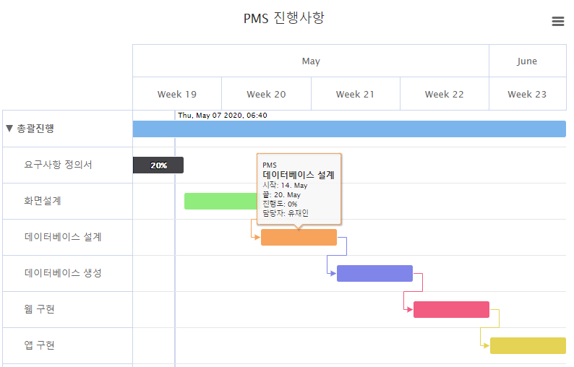
[화면설계] CEO CTO – 프로젝트 상세
WEB
프로젝트 간트챠트
1
각각의 프로젝트 간트챠트를 확인
1
프로젝트명1 프로젝트명2 프로젝트명3 프로젝트명4

Slide 66
[화면설계] 팀장 – 프로젝트 관리
WEB
프로젝트 간트챠트
1
담당프로젝트 간트챠트(전체) 확인
1
프로젝트명1

Slide 67
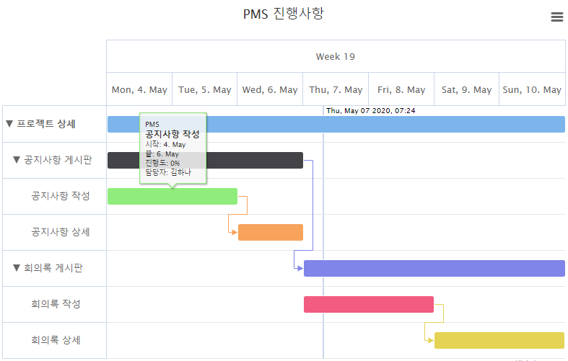
[화면설계] 팀원 – 프로젝트 수행
WEB
프로젝트 간트챠트
1
담당프로젝트 간트챠트(본인) 확인
1
프로젝트명1

Slide 68
[화면설계] CEO CTO – 프로젝트 총괄
APP
프로젝트 추가
1
클릭시 캘린더 형식으로 선택
2
현재 팀에 참여하지 않은 인원만 선택
프로젝트 추가
3
정보 기입이 확인되면 등록가능
프로젝트명
1
시작일
2020-05-07
종료일
2020-05-07
2
담당자
홍길동
3
등록

Slide 69
게시판

Slide 70
[화면설계] 공지사항 게시판(프로젝트별 CEO/PM 하달사항)
WEB
공지사항 게시판 리스트
1
list
2
글쓰기 버튼
CEO/ 팀장 → 有
팀원 → 無
1
no 제목 작성일 조회수
2
글쓰기

Slide 71
[화면설계] 공지사항 게시판 (프로젝트별 CEO/PM 하달사항)
WEB
공지사항 게시판 상세페이지
1
상세페이지
2
수정/삭제 버튼
CEO/ 팀장 → 有
팀원 → 無
1
제목
작성자
작성일
조회수
내용
2
수정
삭제

Slide 72
[화면설계] 공지사항 게시판 (프로젝트별 CEO/PM 하달사항)
WEB
공지사항 게시판 작성 페이지 – CEO/ 팀장 만 접근 가능
1
상세페이지
2
글쓰기 버튼
1
제목
내용을 입력해주세요
2
글쓰기

Slide 73
[화면설계] 회의록 게시판
WEB
회의록 리스트
1
list
2
글쓰기 버튼
팀장 → 有
CEO/팀원 → 無
1
no 제목 작성일 작성자 조회수
2
글쓰기

Slide 74
[화면설계] 회의록 게시판
WEB
회의록 상세페이지
1
상세페이지
2
첨부파일 다운로드
3
수정 버튼
1
제목
팀장 → 有
CEO/팀원 → 無
작성자
작성일
조회수
내용
2
첨부파일 다운로드
3
수정

Slide 75
[화면설계] 회의록 게시판
WEB
회의록 게시판 작성 페이지 – 팀장만 접근 가능
1
상세페이지
2
글쓰기 버튼
3
파일탐색/등록 버튼
1
제목
내용을 입력해주세요
2
파일탐색
등록
3
글쓰기

Slide 76
[화면설계] 게시판 - 공지사항(프로젝트별 CEO/PM 하달사항)
APP
공지사항 리스트
1
list
2
글작성버튼
공지사항
CEO/ 팀장 → 有
팀원 → 無
1
2
글쓰기

Slide 77
[화면설계] 게시판 - 공지사항
APP
공지사항 글쓰기
CEO/ 팀장만 접근가능
1
글작성 -
2
글작성버튼
공지사항
1
글제목
내용
2
글쓰기

Slide 78
[화면설계] 게시판 - 공지사항(프로젝트별 CEO/PM 하달사항)
APP
공지사항 상세
1
글작성
2
수정/삭제 버튼
공지사항
CEO/ 팀장 → 有
팀원 → 無
1
글제목
작성일 조회수
내용
2
수정
삭제

Slide 79
[화면설계] 게시판 - 공지사항(프로젝트별 CEO/PM 하달사항)
APP
회의록 리스트
1
list
2
글작성버튼
회의록
팀장 → 有
CEO/팀원 → 無
1
2
글쓰기

Slide 80
[화면설계] 게시판 - 회의록
APP
회의록 글쓰기
1
글작성 - PM만 접근가능
2
첨부파일 업로드
회의록
3
글작성버튼
1
글제목
내용
2
파일첨부
3
글쓰기

Slide 81
[화면설계] 게시판 - 회의록
APP
회의록 상세
1
글작성
2
첨부파일 다운로드
회의록
3
수정 버튼
팀장 → 有
CEO/팀원 → 無
1
글제목
작성자 작성일 조회수
내용
2
첨부파일 다운로드
3
수정

Slide 82
대시보드

Slide 83
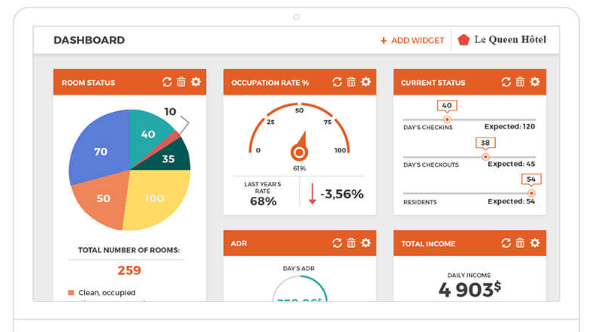
[화면설계] 대시보드
WEB
대시보드 예정

Slide 84
[화면설계] 대시보드
WEB
CEO / CTO 대시보드
Project명 PM 직책 이름
Project 시작일 종료일
Project명 PM 직책 이름
Project 시작일 종료일
Project명 PM 직책 이름
Project 시작일 종료일

Slide 85
[화면설계] 대시보드
WEB
PM 대시보드
Project 전체 진행률
Project 시작일 종료일
팀원 명
팀원 명
팀원 명

Slide 86
[화면설계] 대시보드
WEB
팀원 대시보드
Project 전체 진행률
Project 시작일 종료일
업무 명
시작일 종료일
업무 명
시작일 종료일
업무 명
시작일 종료일

Slide 87
Review

Slide 88
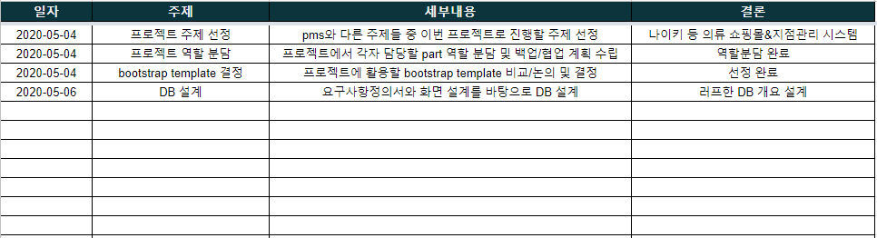
회의록

Slide 89
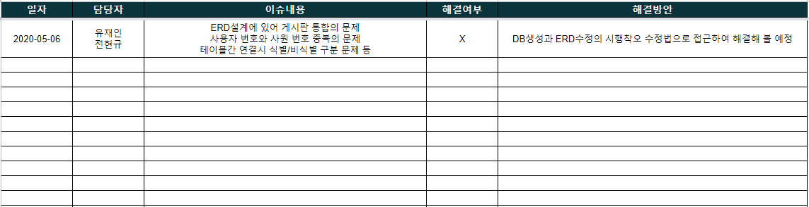
ISSUE List

Slide 90
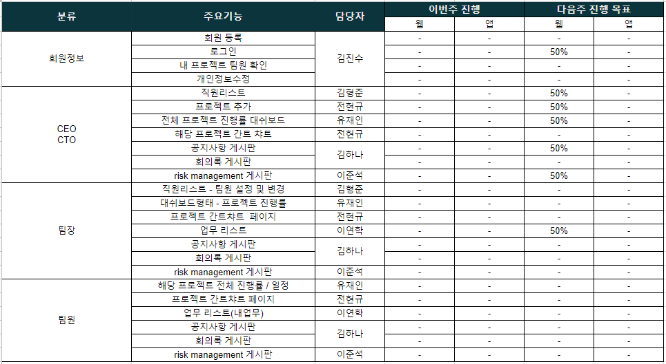
차주 진행 계획

Slide 91
THANK YOU ♥

